Slide 1
Мастерская архитекторов микросхем
Новосибирск, июль 2017

Slide 2
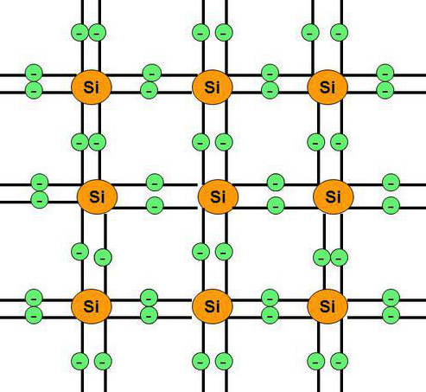
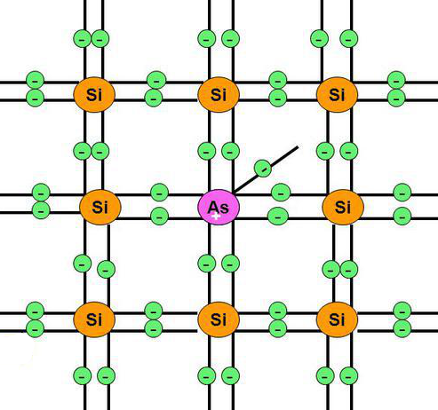
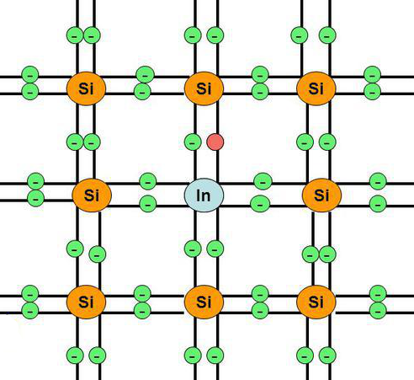
Основы электроники: Транзисторы и диоды
Кремний
  Собственный кремний Кремний n-типа Кремний p-типа

Slide 3
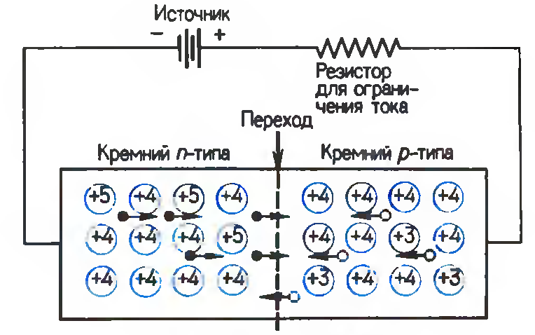
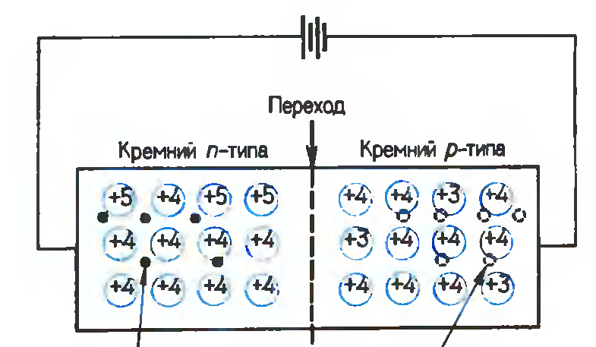
Основы электроники: Транзисторы и диоды
Диод
  Прямое смещение, ток протекает Обратное смещение, ток не протекает

Slide 4
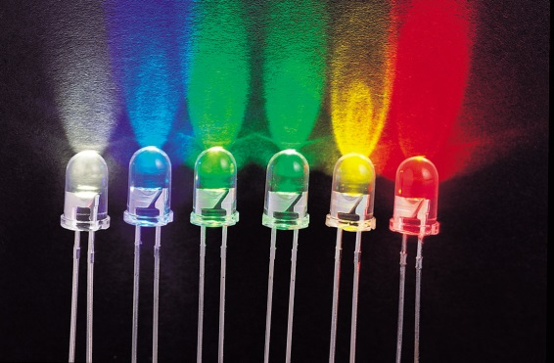
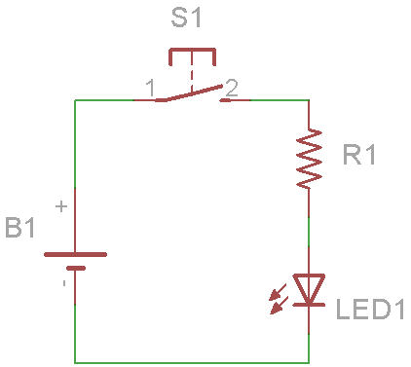
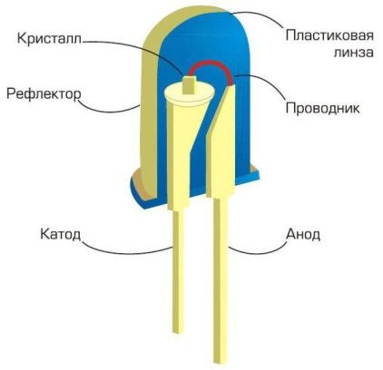
Основы электроники: Транзисторы и диоды
Светодиод
Ток,
Яркость, Температура
Напряжение

Slide 5
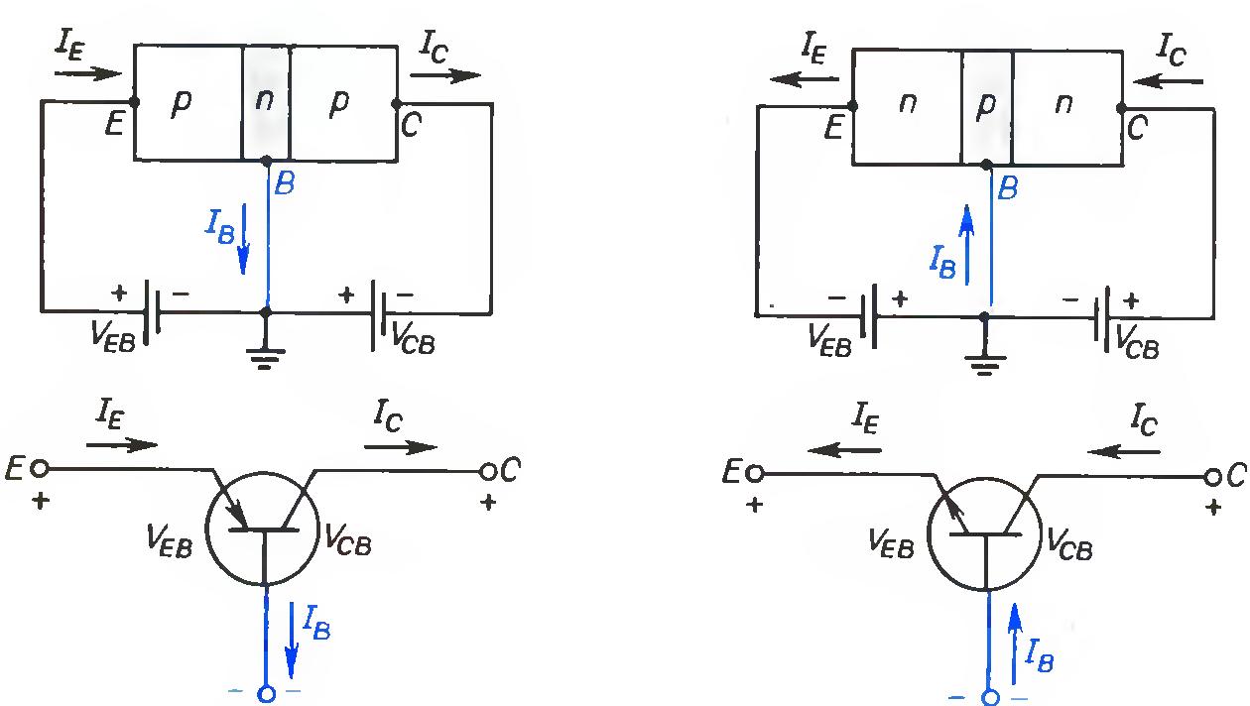
Основы электроники: Транзисторы и диоды
Биполярный транзистор
  PNP NPN

Slide 6
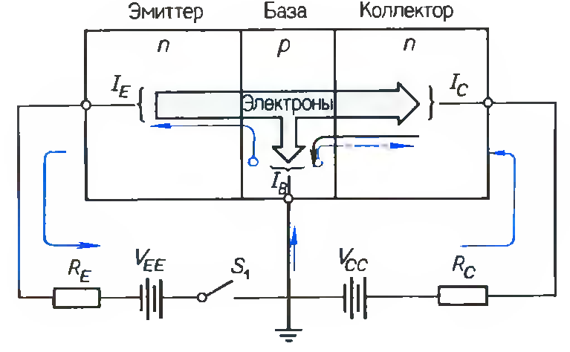
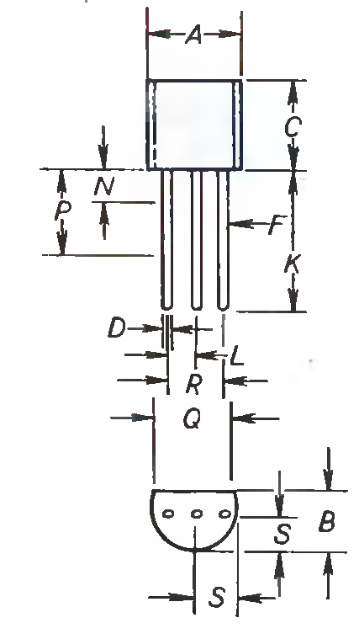
Основы электроники: Транзисторы и диоды
Биполярный транзистор
  Принцип работы
  2N3904

Slide 7
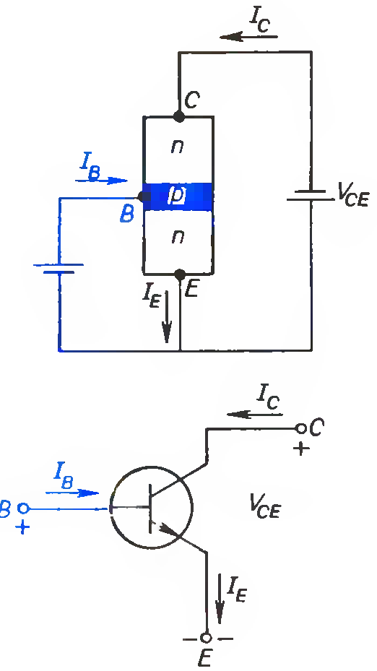
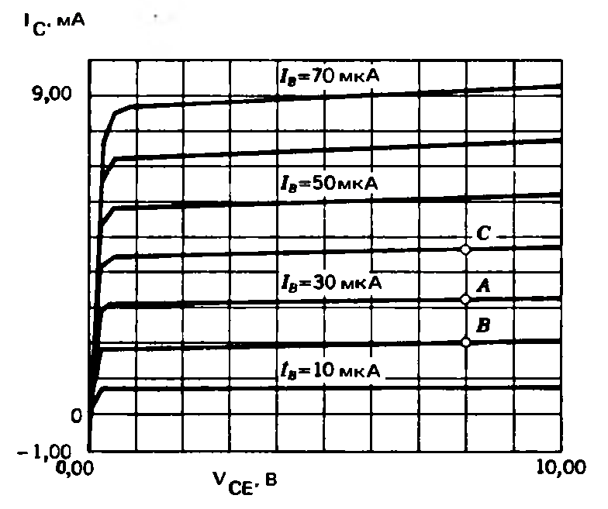
Основы электроники: Транзисторы и диоды
Биполярный транзистор
  Схема с общим эмиттером
  Вольт-амперная характеристика 2N3904

Slide 8
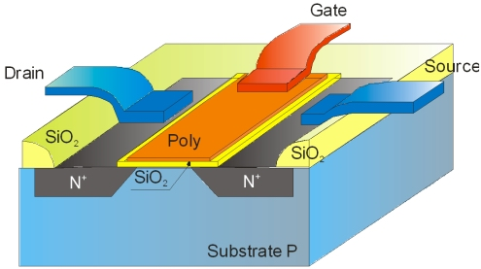
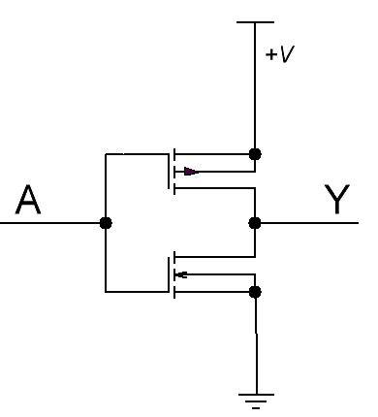
Основы электроники: Транзисторы и диоды
МОП транзистор
  МОП-транзистор обогащённого типа с n-каналом
  Каналы n-типа и p-типа

Slide 9
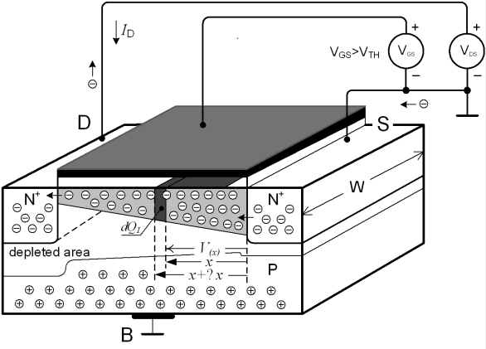
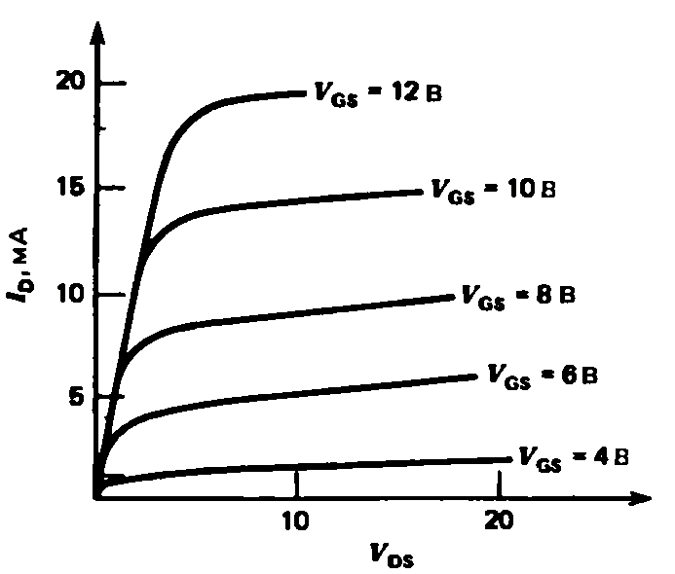
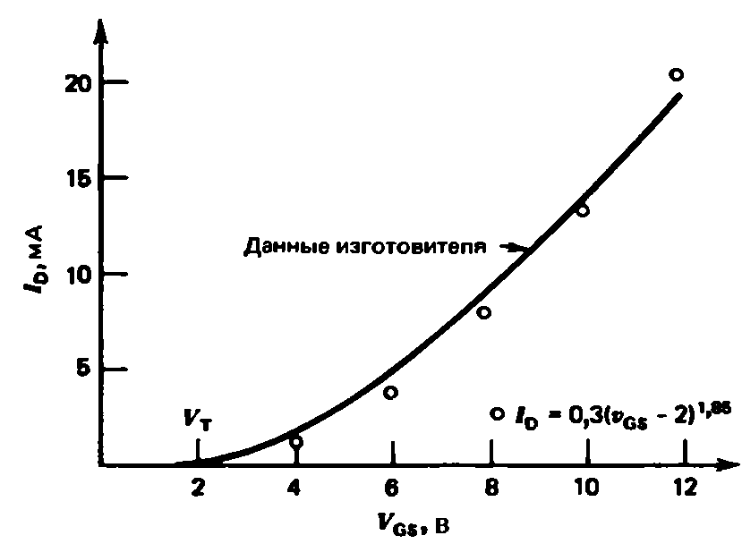
Основы электроники: Транзисторы и диоды
МОП транзистор
  Проводимость канала
  МОП-транзистора
  Характеристики транзистора 2N4351

Slide 10
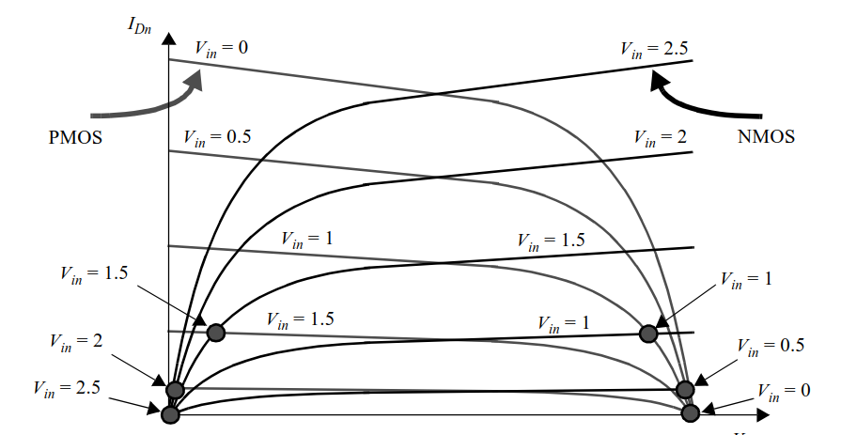
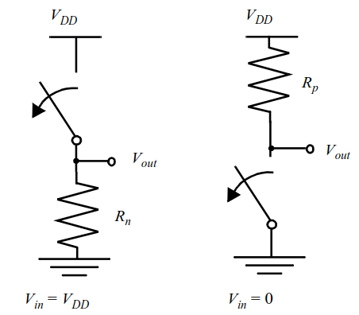
Основы электроники: Транзисторы и диоды
КМОП инвертор

Slide 11
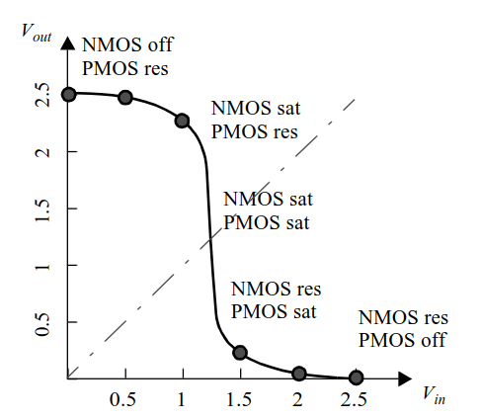
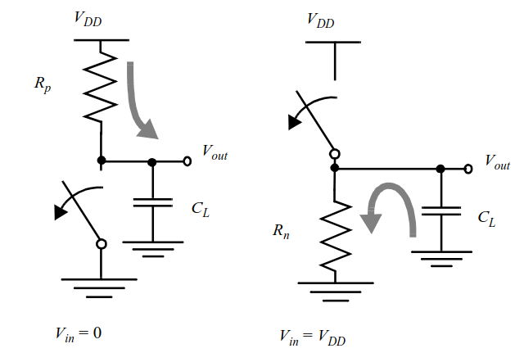
Основы электроники: Транзисторы и диоды
КМОП инвертор
  Статическая характеристика инвертора
  Динамическое поведение инвертора

Slide 12
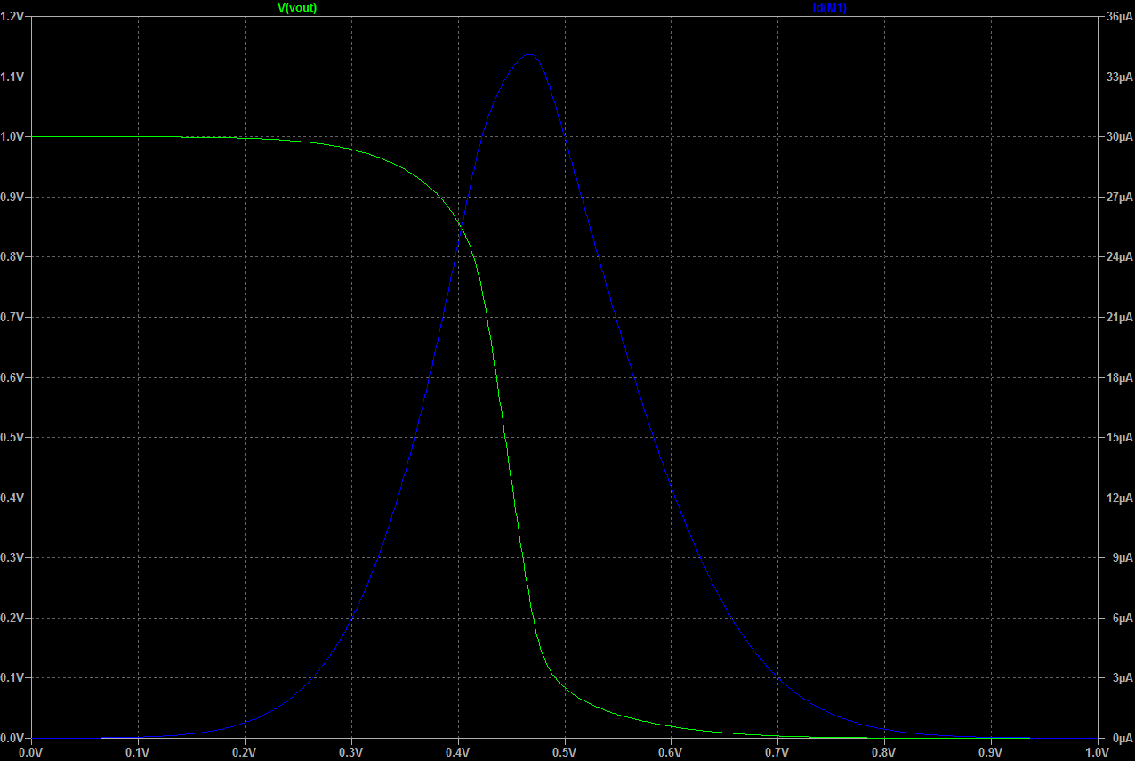
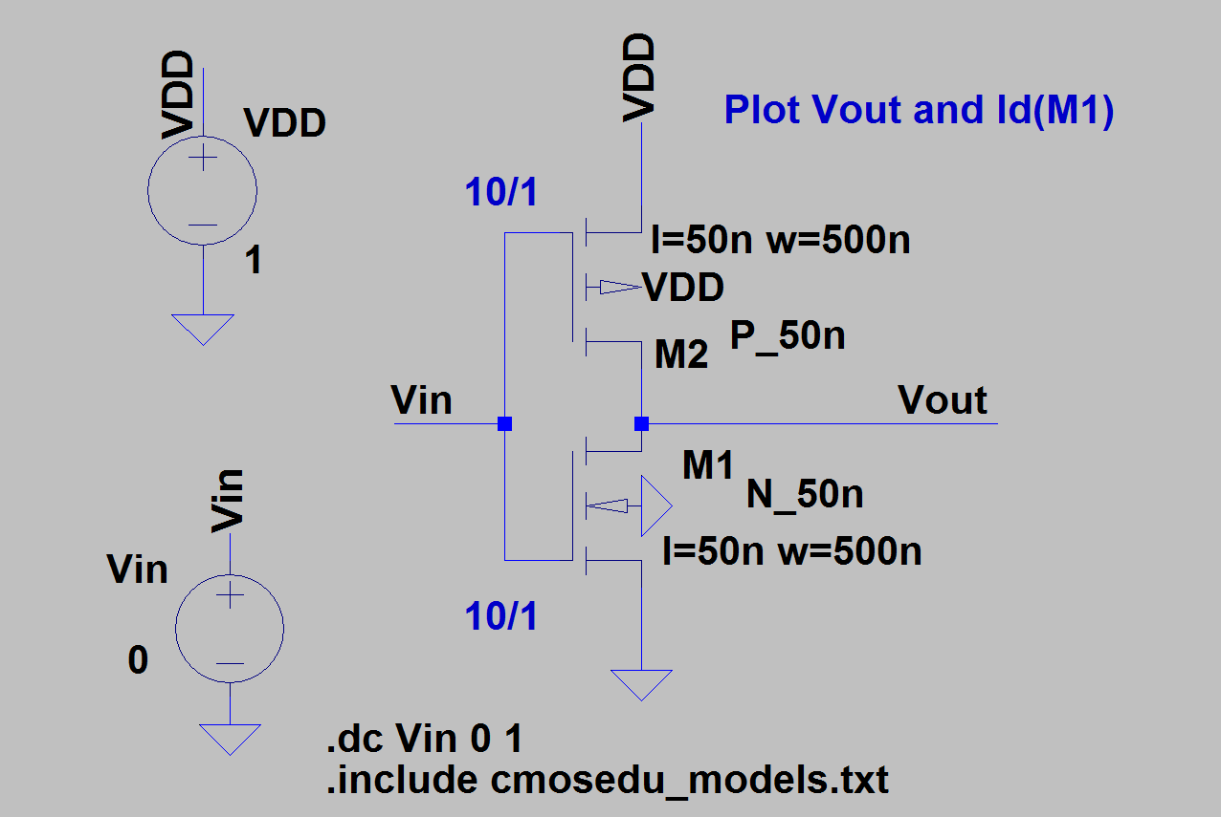
Основы электроники: Транзисторы и диоды
КМОП инвертор
  Статическая характеристика инвертора

Slide 13
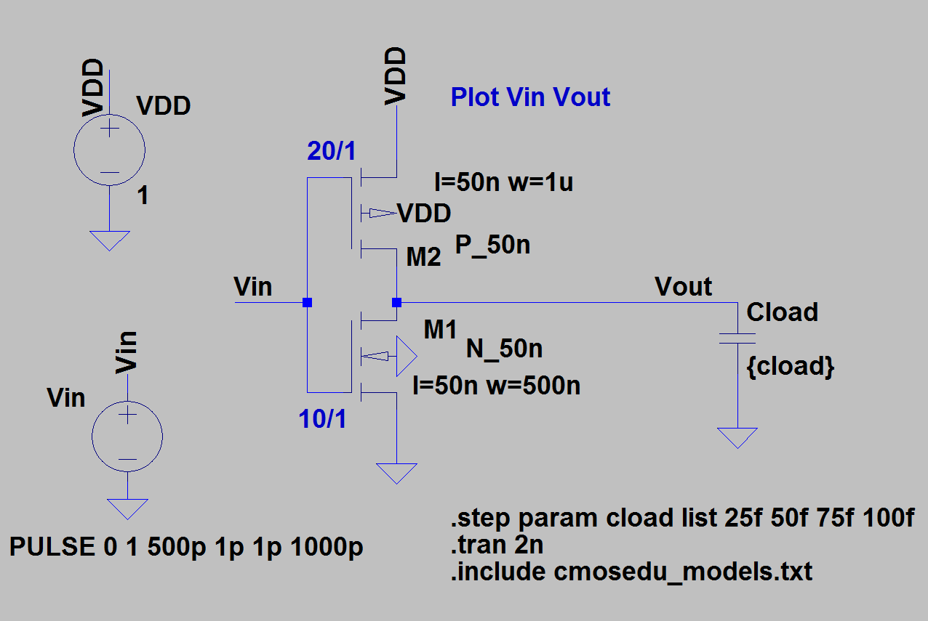
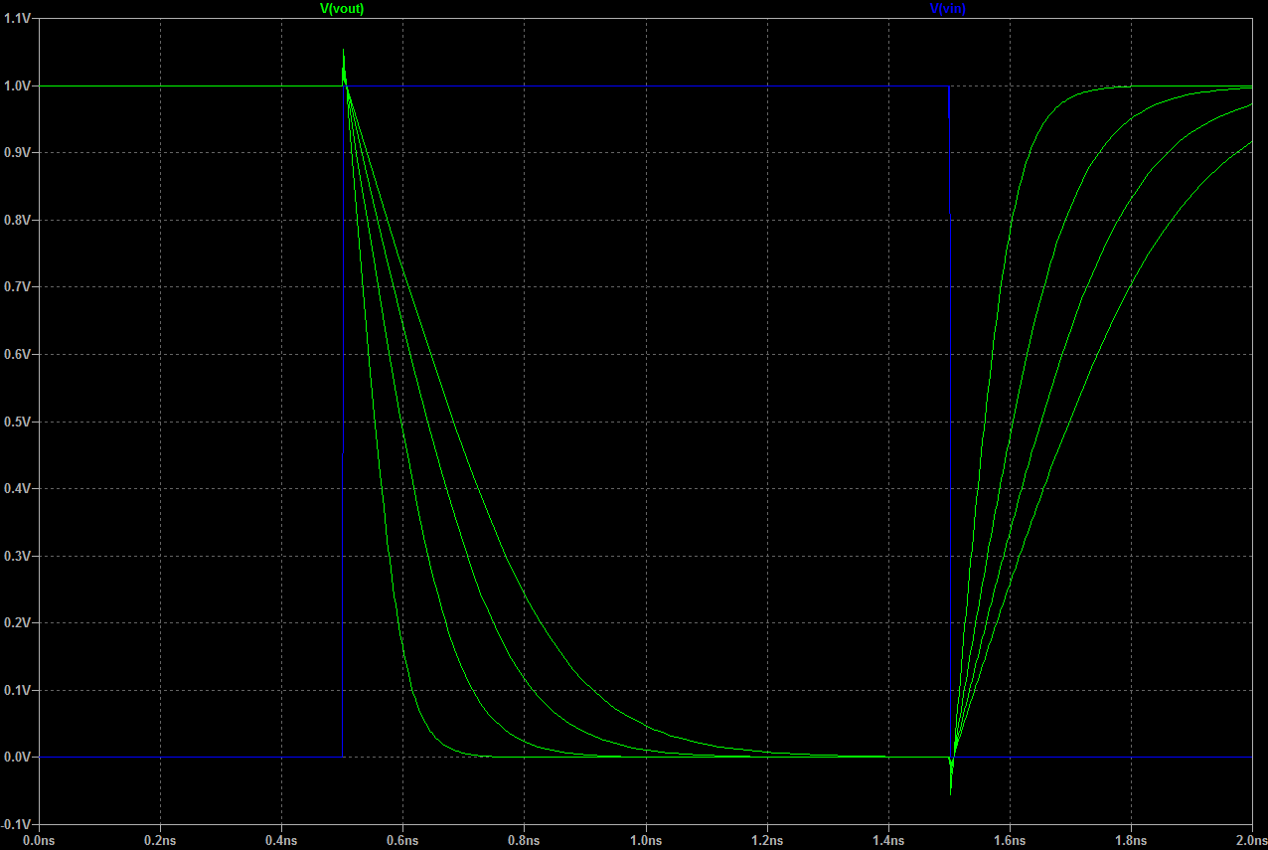
Основы электроники: Транзисторы и диоды
КМОП инвертор
  Динамическое поведение инвертора

Slide 14
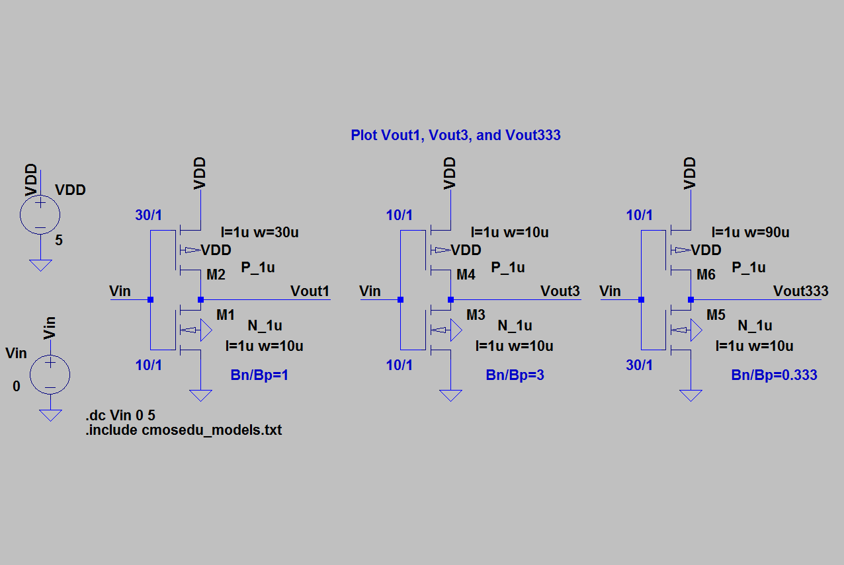
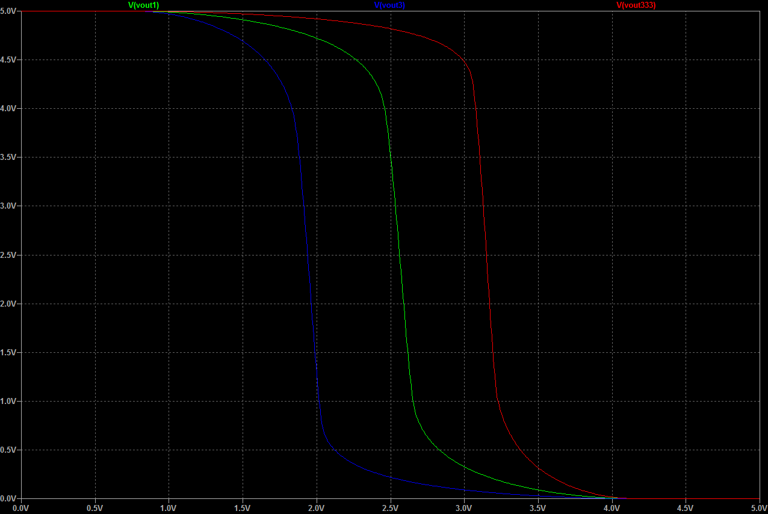
Основы электроники: Транзисторы и диоды
КМОП инвертор
  Влияние разброса параметров транзисторов

Slide 15
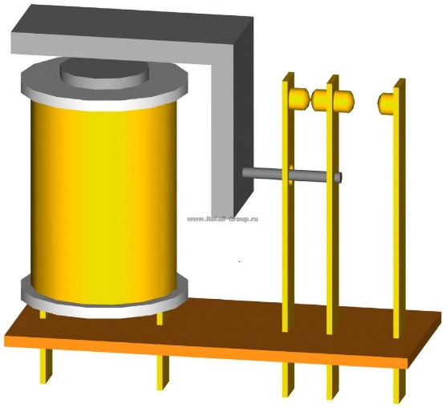
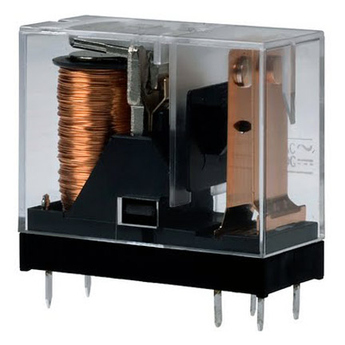
Основы электроники: Транзисторы и диоды
Инвертор и реле

Slide 16
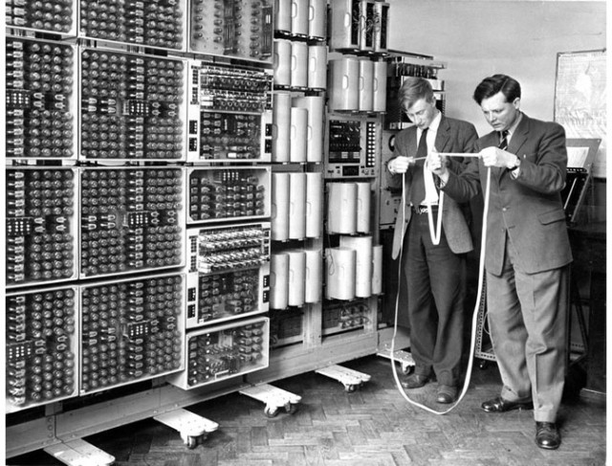
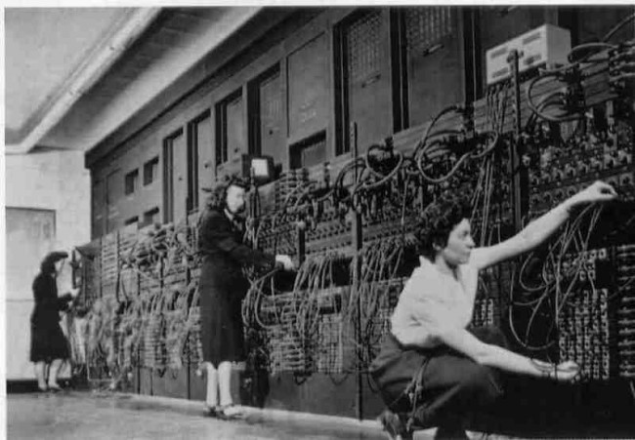
Компьютер на реле

Slide 17
Системы счисления
Десятичная система счисления
Тысячи
Сотни
Десятки
Единицы
1984 =1×10³+9×10²+8×10¹+4×10⁰=1000+900+80+4
Двоичная система счисления
1010₂ =1×2³+0×2²+1×2¹+0×2⁰=8₁₀+2₁₀=10₁₀
Шестнадцатеричная система счисления
3BA₁₆ = 3×16²+11×16¹+10 = 954₁₀.

Slide 18
Системы счисления

Slide 19
Системы счисления
Сложение двоичных чисел
0+0=0
1+0=1
0+1=1
1+1=10

Slide 20
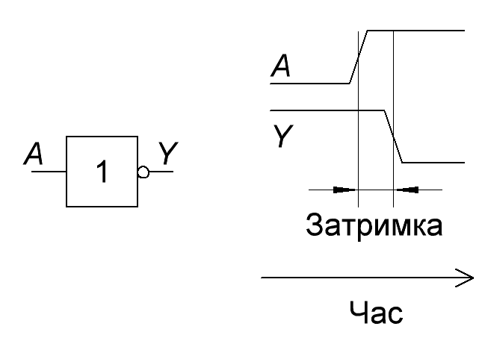
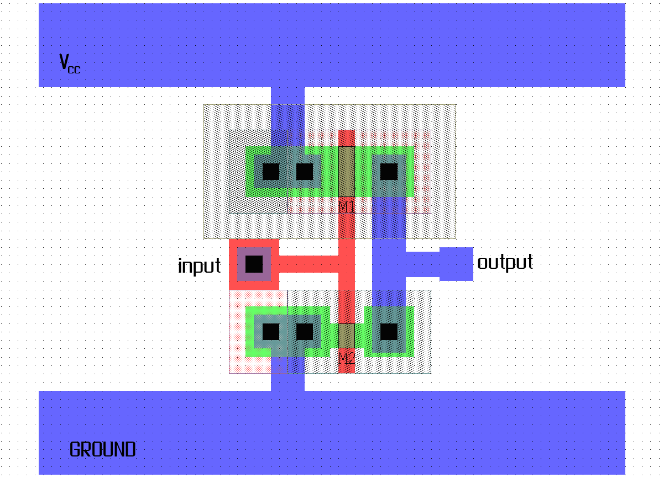
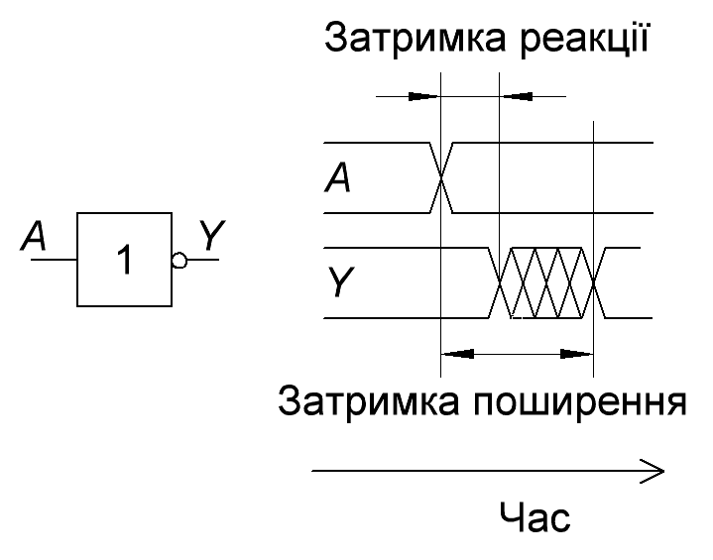
Логические элементы: НЕ

Slide 21
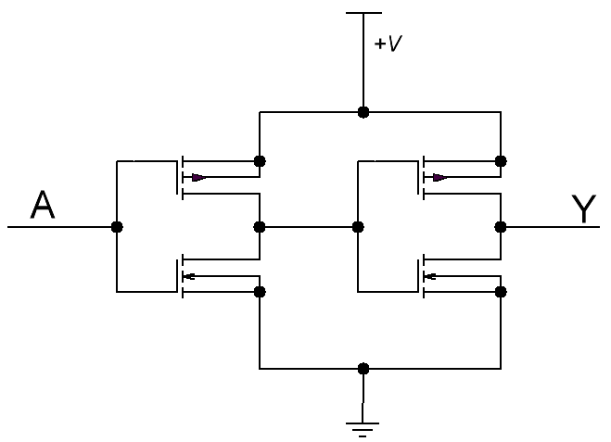
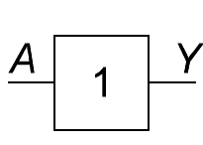
Логические элементы : Буфер

Slide 22
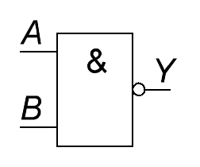
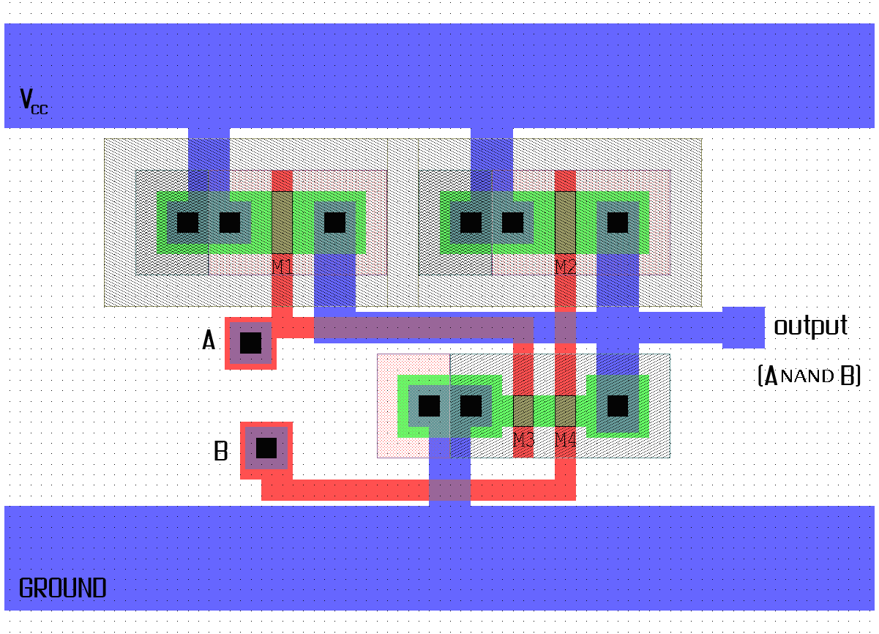
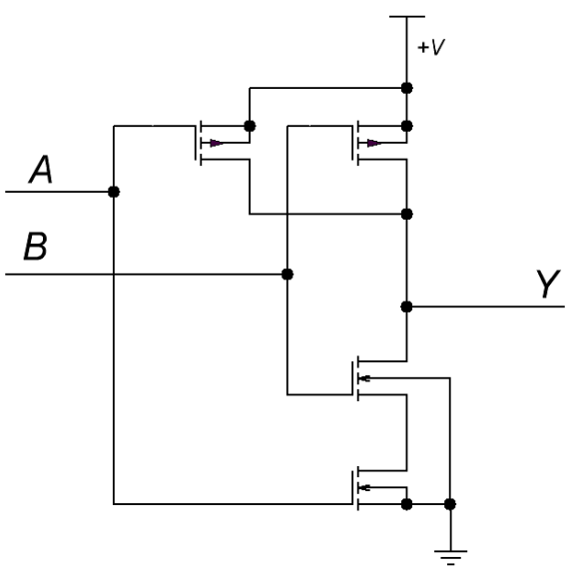
Логические элементы : И-НЕ

Slide 23
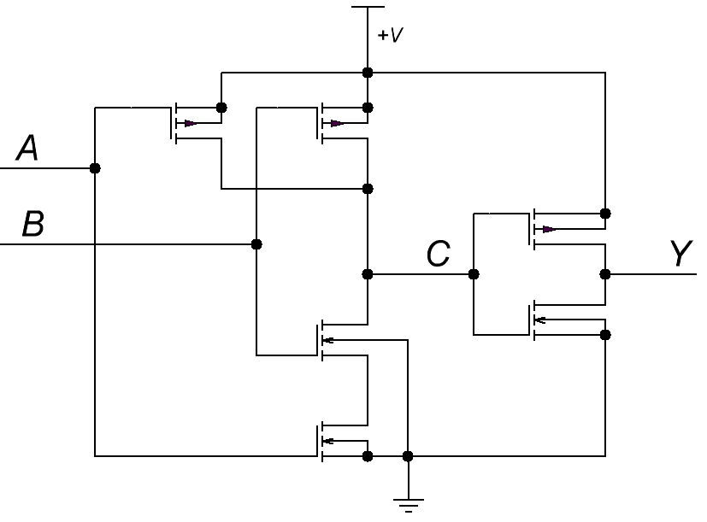
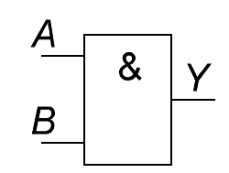
Логические элементы : И

Slide 24
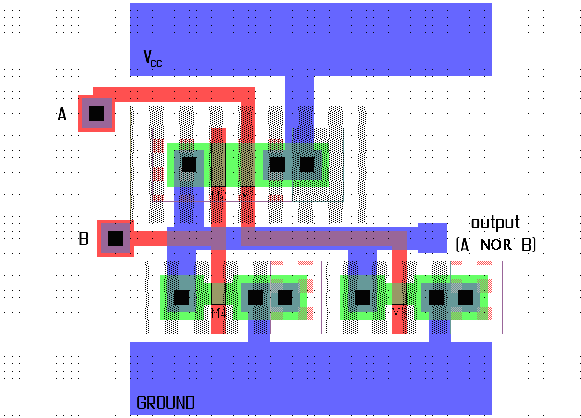
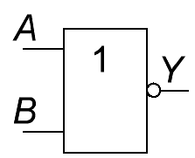
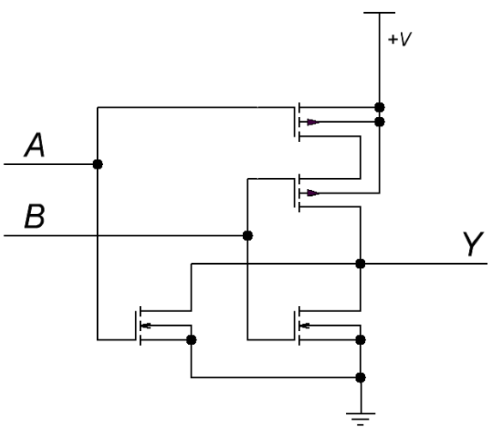
Логические элементы : ИЛИ-НЕ

Slide 25
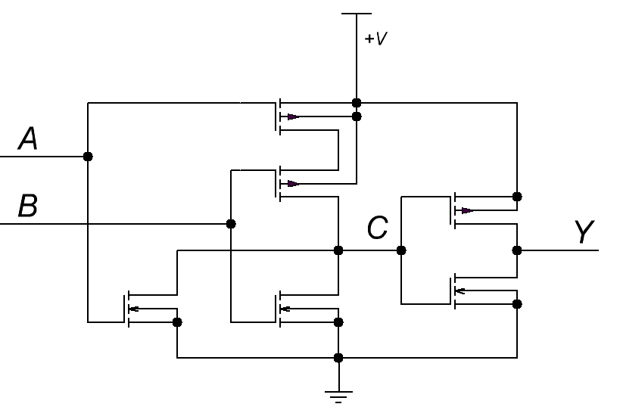
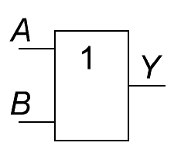
Логические элементы: ИЛИ

Slide 26
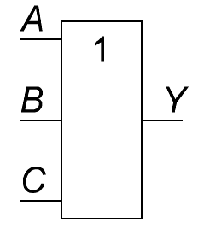
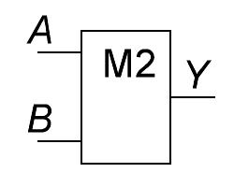
Логические элементы
  Вычислением суммы по модулю 2
  Логический элемент ИЛИ с тремя входами

Slide 27
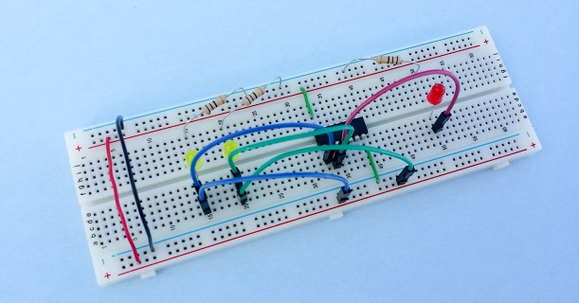



Логические элементы

Slide 28

Логические элементы

Slide 29


Комбинационные логические схемы
  Мультиплексор

Slide 30


Комбинационные логические схемы
  Дешифратор

Slide 31



Комбинационные логические схемы
  Дешифратор для семисегментного индикатора

Slide 32

Комбинационные логические схемы
  Дешифратор для семисегментного индикатора

Slide 33


Комбинационные логические схемы
  Сумматор

Slide 34

Комбинационные логические схемы
  Сумматор

Slide 35


Комбинационные логические схемы
  Многоразрядный сумматор
  Схема вычитания

Slide 36



Последовательностные схемы
  Бистабильная
  логическая схема
  RS-триггер

Slide 37


Последовательностные схемы
  D-триггер-защелка

Slide 38



Последовательностные схемы
  D-триггер
  Регистр

Slide 39


Последовательностные схемы
  D-триггер

Slide 40


Последовательностные схемы
  D-триггер

Slide 41


Последовательностные схемы
  D-триггер

Slide 42




Последовательностные схемы
  T-триггер
  Счетчик

Slide 43


Последовательностные схемы
  Счетчик

Slide 44


Последовательностные схемы
  Счетчик

Slide 45



Последовательностные схемы
  Регистр сдвига

Slide 46


Последовательностные схемы
  Регистр сдвига

Slide 47
Спасибо за внимание!

